Slide 1

Módulo: HTML e CSS
POSICIONAMENTO

Slide 2
MOVIMENTAR ELEMENTOS
O posicionamento permite-nos mover um elemento da sua posição original para uma nova posição.
Também nos permite sobrepor elementos.
Posição
original
Nova posição
1
2

Slide 3
PONTOS DE REFERÊNCIA
Cada elemento de uma página web possui quatro pontos de referência e e esses são os seus lados.
↑ superior (top)
→ direita (right)
↓ inferior (bottom)
← esquerda (left)
top
left
right
bottom

Slide 4
PONTOS DE REFERÊNCIA
Quando movemos um elemento tomando um lado como referência, o movimento será positivo se empurrarmos o elemento e negativo se o puxarmos.
-
top
Left
-
+
-
left: -50px; top: 100px;
-

Slide 5
1.
POSICIONAMENTO RELATIVO
O posicionamento relativo permite-nos mover um elemento da sua posição original para uma nova posição.
Tomando sempre os seus próprios lados como referência.

Slide 6
POSICIONAMIENTO RELATIVO
Como dissemos, quando movemos uma caixa, o ponto de referência será os seus próprios lados.
top
top
1
left
right
Left
.caixa-1 {
position: relative; left: 50px; top: 100px;
}
1
bottom

Slide 7
POSICIONAMIENTO RELATIVO
Quando movemos uma caixa de maneira relativa, o espaço originalmente ocupado permanecerá ocupado.
1
1
.caixa-1 {
position: relative; left: 100px; top: 50px;
}
2
2

Slide 8
QUANDO É QUE O UTILIZAMOS?
Quando queremos mover um elemento, sem modificar o fluxo original.
1
1
.caixa-1 {
position: relative; left: 100px; top: 50px;
}
2
2

Slide 9
2.
POSICIONAMENTO ABSOLUTO
O posicionamento absoluto nos permite mover um elemento de sua posição original para uma nova posição.
Neste caso, tomamos
como referência
os lados do body.

Slide 10
POSICIONAMENTO ABSOLUTO
Com posicionamento absoluto, os pontos de referência serão os lados do body.
<body>
top
1
.caixa-2 {
position: absolute; right: 100px; bottom: 50px;
}
3
left
right
2
</body>
bottom

Slide 11
POSICIONAMENTO ABSOLUTO
Quando movemos uma caixa de forma absoluta, o espaço que ocupava estará vazio e outros elementos poderão ocupá-la.
1
3
2
3

Slide 12
POSICIONAMENTO ABSOLUTO
Mesmo que as nossas caixas estejam dentro de outra caixa, o ponto de referência continuará a ser o body.
<body>
top
1
3
left
right
2
</body>
bottom

Slide 13
RELATIVO + ABSOLUTO
Se quisermos mudar o ponto de referência para um posicionamento absoluto, devemos torná-lo relativo ao pai dele.
<body>
top
.container {
position: relative;
}
1
left
3
right
.caixa-2 {
position: absolute; right: 100px; bottom: 50px;
}
2
</body>
bottom

Slide 14
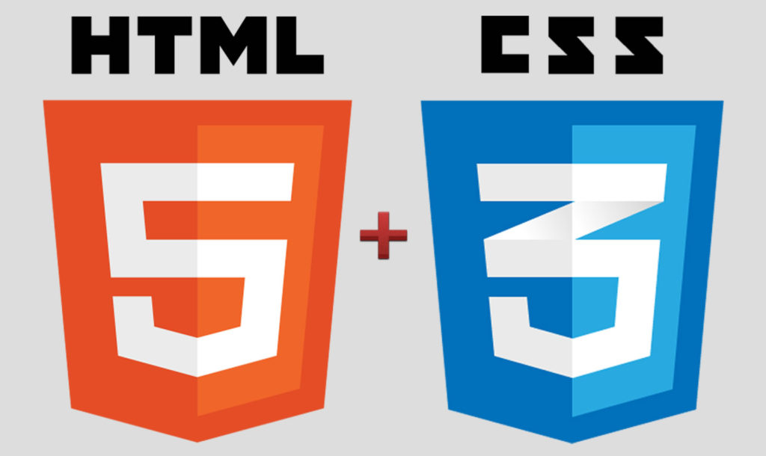
QUANDO É QUE O UTILIZAMOS?
Quando queremos retirar um elemento do fluxo normal e posicioná-lo num ponto fixo em relação ao seu container ou corpo.
.video {
position: relative;
}
.duracao {
position: absolute; right: 15px; bottom: 15px;
}
4:52

Slide 15
3.
POSICIONAMENTO FIXO
O posicionamento fixo nos permite mover um elemento de sua posição original para uma nova posição.
Neste caso, tomando
como referência
a janela do navegador.

Slide 16
POSICIONAMENTO FIXO
Com posicionamento fixo, os pontos de referência serão os lados da janela do navegador.
top
1
.caixa-2 {
position: fixed; right: 25px; bottom: 0px;
}
left
3
right
2
bottom

Slide 17
POSICIONAMENTO FIXO
Não importa como percorremos a página, o elemento permanecerá sempre fixo em relação à janela do navegador.
top
3
.caixa-2 {
position: fixed; right: 25px; bottom: 0px;
}
left
right
4
2
bottom

Slide 18

QUANDO É QUE O UTILIZAMOS?
Quando queremos que um item siga o usuário enquanto ele navega em nosso site. Por exemplo, uma janela de chat.
top
3
.chat {
position: fixed; right: 25px; bottom: 0px;
}
left
right
4
bottom

